Slide 1
Присвоєння, підтвердження та визнання професійних кваліфікацій
Тетяна Семигіна,
докт. політ. наук, професор, член НАК
3 грудня 2021 р.

Slide 2
Ситуація в Україні на нинішньому етапі
Освітні кваліфікації
Професійні кваліфікації
Заклади вищої освіти
Інші заклади освіти та суб’єкти освітньої діяльності (ОД)
Наукові організації
Заклади вищої освіти (за певних умов)
Заклади ПТО
Суб’єкти ОД
Сертифікаційні центри
(державні та недержавні, акредитовані для сертифікації персоналу)
Професійні асоціації
(Асоціація адвокатів)
Центр зайнятості
(підтвердження результатів неформального навчання; кухарі)
Численні курси, навчальні корпоративні центри, тренінгові центри тощо - ???
Неформальна та інформальна освіта як тренд сучасності - ???

Slide 3
Порядок присвоєння та підтвердження професійних кваліфікацій кваліфікаційними центрами (затверджено постановою Кабінету Міністрів України від 15.09.2021 р. № 956)
ОЦІНЮВАННЯ ВІДПОВІДНО ДО ПРОФЕСІЙНОГО СТАНДАРТУ
ВИРАЗНА ПРОЦЕДУРА
ВИМОГИ ДО ОЦІНЮВАЧІВ
СЕРТИФІКАТИ (ОБЛІК)
ПРОЗОРІСТЬ

Slide 4
Порядок визнання в Україні професійних кваліфікацій, здобутих в інших країнах
(затверджено постановою Кабінету Міністрів України від 02.06.2021 р. № 576)
ОЦІНЮВАННЯ ВІДПОВІДНО ДО ПРОФЕСІЙНОГО СТАНДАРТУ
(за відсутності – кваліфікаційної характеристики)
ВИРАЗНА ПРОЦЕДУРА
ВИМОГИ ДО ДОКУМЕНТІВ
СЕРТИФІКАТИ (ОБЛІК)
ПРОЗОРІСТЬ

Slide 5
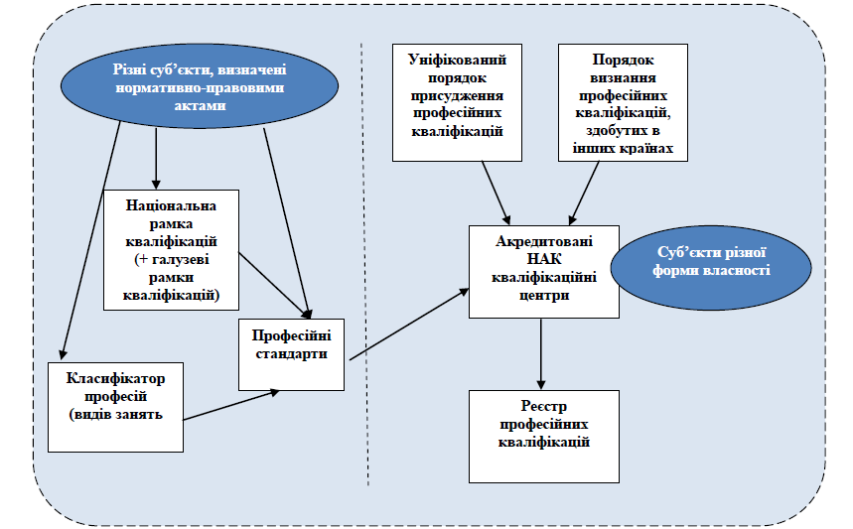
Структурна модель: бачення НАК
Різні суб'єкти визначені нормативно-правовими актами
Уніфікований порядок присудження професійних кваліфікацій
Порядок визнання професійних кваліфікацій здобутих в інших країнах
Національна рамка кваліфікацій + галузеві рамки кваліфікацій
Акредитовані НАК кваліфікаційні центри
Суб'єкти різної форми власності
Професійні стандарти
Класифікатор професій
(видів занять)
Реєстр кваліфікацій
Т. Семигіна, 03.12.2021

